Slide 1
АНАЛИЗ ПЕРЕВОЗОК КОНТЕЙНЕРОПРИГОДНЫХ ГРУЗОВ В РК В 2018-2019 ГОДУ
ВНУТРИРЕСПУБЛИКАНСКОЕ СООБЩЕНИЕ, ТЫС.ТОНН
ЭКСПОРТНОЕ СООБЩЕНИЕ, ТЫС.ТОНН
ВСЕГО: доля в контейнерах:
2018 г. - 6 998 14%
2019 г. - 7 602 14%

Slide 2
Потенциал контейнеризации в экспортном сообщении
7,6 млн.тонн в год
ЗЕРНО – 1,5 МЛН.ТОНН (контейнеризировано: 0,07 млн.тонн)
ИМПОРТЕРЫ: КНР, Турция, ЮВА, Европа, Персидский Залив
ЧЕРНЫЕ МЕТАЛЛЫ – 1,3 МЛН.ТОНН (контейнеризировано: 0,7 млн.тонн)
ИМПОРТЕРЫ: КНР, ЮВА
ХИМИКАТЫ - 1,1 МЛН.ТОНН (контейнеризировано: 0,1 млн.тонн)
ИМПОРТЕРЫ: КНР, Европа, Северная Африка
УДОБРЕНИЯ - 1,1 МЛН.ТОНН
ИМПОРТЕРЫ: КНР, Европа, Северная Африка
ЦВЕТНАЯ РУДА - 1 МЛН.ТОНН
ИМПОРТЕРЫ: Китай, ЮВА
ЦВЕТНЫЕ МЕТАЛЛЫ – 0,8 МЛН.ТОНН (контейнеризировано: 0,2 млн.тонн)
ИМПОРТЕРЫ: Китай, ЮВА, Турция, Европа
БИТУМ И ГУДРОН - 0,3 МЛН.ТОНН
ИМПОРТЕРЫ: Китай
ПРОЧИЕ (асбест, мука, масло растительное) – 0,5 МЛН.ТОНН (контейнеризировано: 0,1 млн.тонн)
ИМПОРТЕРЫ: Китай, Турция, Европа, Индия

Slide 3
ВОЗМОЖНОСТИ ПРЕДОСТАВЛЕНИЯ СКИДОК ПО ТАРИФАМ
НА ПОРОЖНИЕ КОНТЕЙНЕРНЫЕ ПЕРЕВОЗКИ
В случае заинтересованности в перевозках грузов в контейнерах необходимо в установленном порядке предоставить заявку в АО «НК «КТЖ» от грузоотправителя или экспедитора с расчетами согласно приложению к Правилам установления (отмены) понижающих (повышающих) коэффициентов к тарифам на услуги магистральной железнодорожной сети при перевозках грузов в контейнерах и перевозках порожних контейнеров.
Соответствующие приложения размещены на официальном сайте АО «НК «КТЖ»: www.railways.kz
АО «НК «КТЖ» в установленном порядке рассматривает обращение на очередном заседании Комиссии по установлению специальных тарифных условий на перевозки грузов по железной дороге Республики Казахстан.

Slide 4
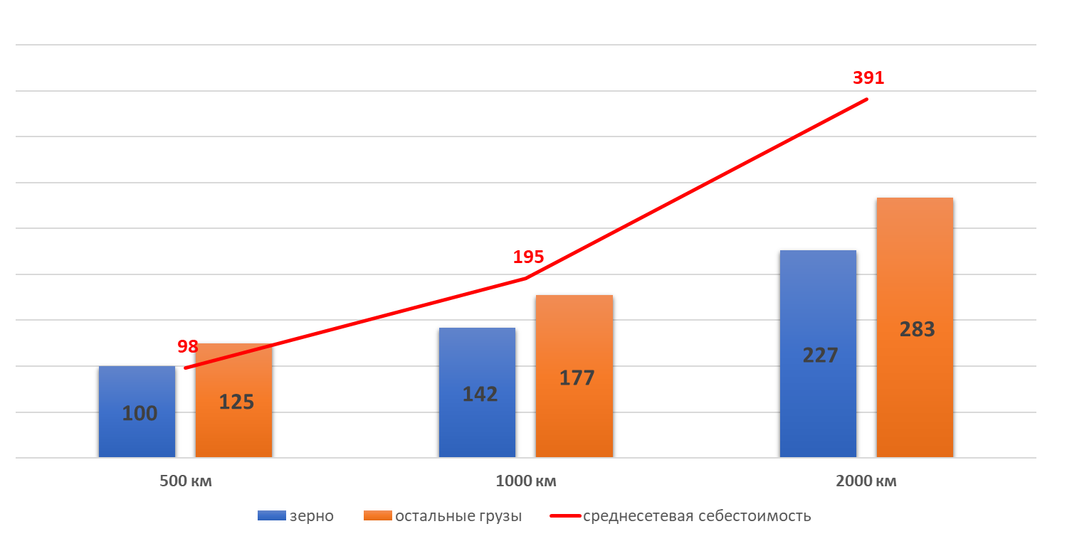
Действующий уровень железнодорожных тарифов на перевозки грузов в 20-ф (30т) контейнере (СПС/СПС) в унифицированном сообщении, $/конт
1 Действующие тарифные условия более чем на 500 км не покрывают себестоимость
2. В целях контейнеризации зерновых грузов, установлены коэффициенты на 20% ниже чем на все остальные грузы

Slide 5
Стоимость перевозки грузов в вагонах и контейнерах по основным маршрутам, $/тонна
Оскемен – Новороссийск (свинец)
Кульсары – Черноморск (сера)
70,8
57,9
43,7
38,4
Костанай – Актау порт (мука)
Костанай – Актау порт (зерно)
11,5
9,3
10,2
8,4
Примечание: стоимость без учета дополнительных затрат, стоимости контейнера и порожнего возврата, в контейнерах загрузка 27 тонн

Slide 6
Основные проблемы организации контейнерных перевозок в Казахстане
Коммерческие
- неконкурентоспособные тарифы операторов подвижного состава, в сравнении с автомобильными перевозками и железнодорожными перевозками в крытых вагонах
- дисбаланс экспортных и импортных контейнеропотоков (к примеру, в экспорте идут ферросплавы и обратно практически не загружаются)
Инфраструктурные
- недостаточная развитость терминальной инфраструктуры (отсутствие современных ремонтных баз и сертификации контейнеров в точках накопления, необорудованные подъездные пути для приема/отправки хранения крупнотоннажных контейнеров, нет условий для погрузки и тарирования на терминалах)

